Slide 1
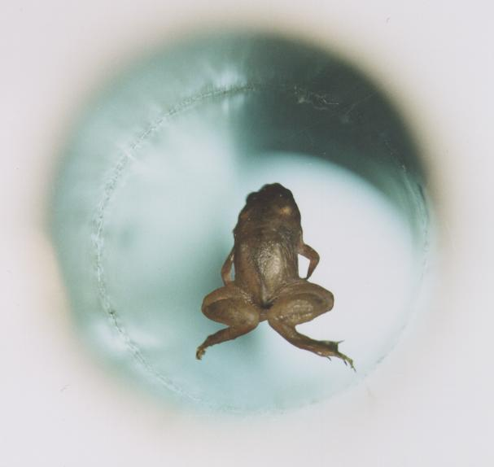
Διαμαγνητισμός: μια εξωτική ιδιότητα των υλικών;
4^{ο} Θερινό Σχολείο «Ήρων» - 1^{ο} Γυμνάσιο Πύργου (27/8/2024 - 29/8/2024) - Πύργος Ηλείας
Νικόλαος Πετρόπουλος
Επίκουρος Καθηγητής
Τμήμα Φυσικής – Πανεπιστήμιο Θεσσαλίας

Slide 2
Ερώτηση: Έχουν οι φυσικοί αίσθηση του χιούμορ… ; Απάντηση: Κι όμως οι φυσικοί μάλλον έχουν χιούμορ… !
NETHERLANDS: BRITISH & DUTCH SCIENTISTS MAKE FROG FLOAT IN MID-AIR
Μπορείτε να στείλετε τις ερωτήσεις σας μέσω του link: http://npetropoulos.users.uth.gr/4heronschool/

Slide 3
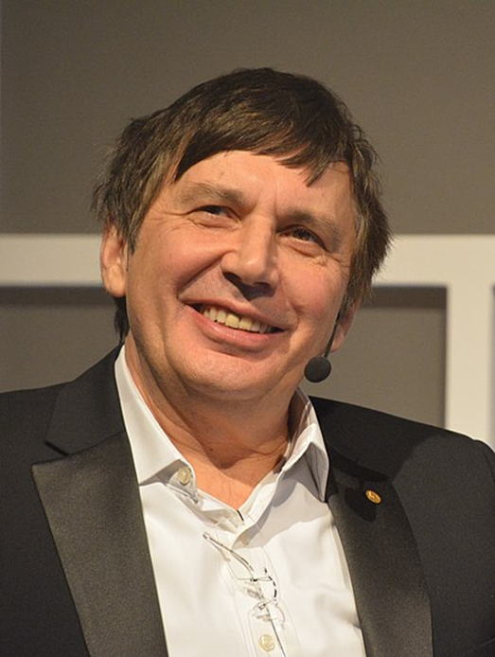
Αντρέι Γκέιμ (Andrei Geim): ο φυσικός που έχει κάνει τον διαμαγνητισμό «διάσημο» τα τελευταία χρόνια!!! Κατέχει 2 Βραβεία Nobel …
Wikipedia: Antrei Geim
The 2000 Ig Nobel Prize in Physics - Magnetic Levitation
2010 Nobel Price in Physics - 2D Material Graphene
Τι είναι όμως το γραφένιο ή graphene ?
Μπορείτε να στείλετε τις ερωτήσεις σας μέσω του link: http://npetropoulos.users.uth.gr/4heronschool/

Slide 4
Είδη μαγνητισμού - μαγνητικών υλικών
1
Σιδηρομαγνητισμός - σιδηρομαγνητικά υλικά
2
Παραμαγνητισμός - παραμαγνητικά υλικά
3
Διαμαγνητισμός - διαμαγνητικά υλικά
Μπορείτε να στείλετε τις ερωτήσεις σας μέσω του link: http://npetropoulos.users.uth.gr/4heronschool/

Slide 5
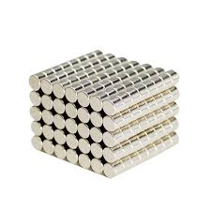
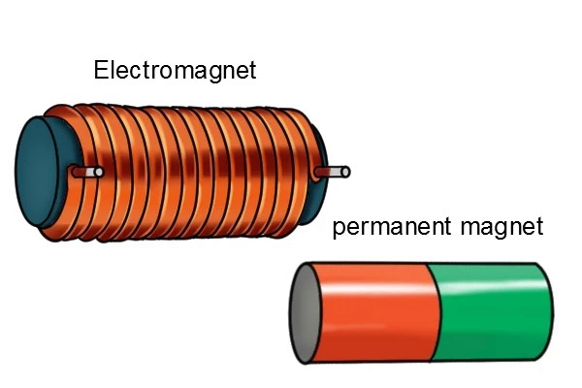
Σιδηρομαγνητισμός
Ο σιδηρομαγνητισμός (ferromagnetism) είναι ο βασικός μηχανισμός με τον οποίον συγκεκριμένα υλικά (όπως ο σίδηρος αλλά και άλλα) σχηματίζουν μόνιμους μαγνήτες, ή έλκονται από μαγνήτες.
Στη φυσική, διακρίνονται τρεις διαφορετικοί τύποι μαγνητισμού. Ο σιδηρομαγνητισμός είναι ο πιο ισχυρός τύπος: είναι ο μόνος τύπος που συνήθως δημιουργεί δυνάμεις που να είναι αρκετά ισχυρές για να γίνουν αισθητές και είναι υπεύθυνος για τα συνηθισμένα φαινόμενα του μαγνητισμού που εμφανίζονται στην καθημερινή ζωή.
Μπορείτε να στείλετε τις ερωτήσεις σας μέσω του link: http://npetropoulos.users.uth.gr/4heronschool/

Slide 6
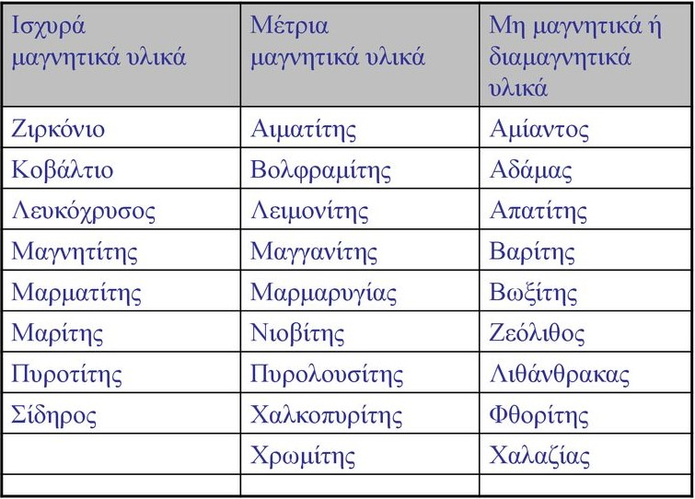
Σιδηρομαγνητισμός συνέχεια…
Οι μόνιμοι μαγνήτες είναι υλικά που μπορούν να μαγνητιστούν από ένα εξωτερικό μαγνητικό πεδίο και να παραμείνουν μαγνητισμένα ακόμα και αν αφαιρεθεί το εξωτερικό πεδίο. Τέτοια είναι τα ισχυρά σιδηρομαγνητικά ή άλλα υλικά που έλκονται σημαντικά προς αυτά.
Μόνο λίγες ουσίες είναι σιδηρομαγνητικές. Οι συνηθισμένες είναι σίδηρος, νικέλιο, κοβάλτιο και τα περισσότερα από τα κράματά τους, μερικές ενώσεις των σπανίων γαιών και κάποια ορυκτά όπως ο μαγνητίτης Fe3O4.

Slide 7
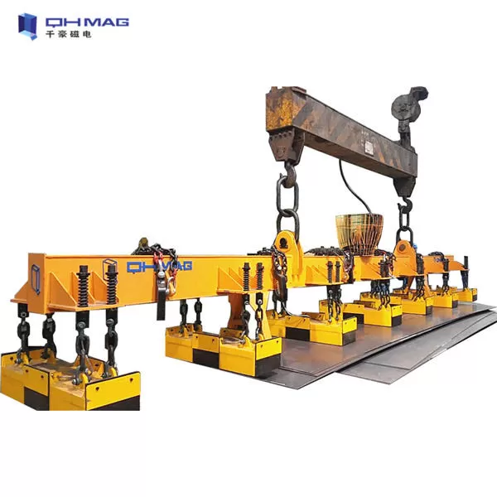
Σιδηρομαγνητισμός συνέχεια…
Ο σιδηρομαγνητισμός είναι πάρα πολύ σημαντικός στη βιομηχανία και τη σύγχρονη τεχνολογία και είναι η βάση για πολλές ηλεκτρικές και ηλεκτρομαγνητικές συσκευές όπως οι ηλεκτρομαγνήτες (electromagnets), οι ηλεκτρικοί κινητήρες, οι γεννήτριες, οι μετασχηματιστές και η μαγνητική αποθήκευση (magnetic storage) όπως για παράδειγμα στα κασετόφωνα (tape recorders) και τους σκληρούς δίσκους.

Slide 8
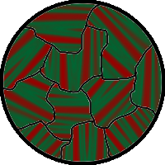
Φυσική εξήγηση μαγνητισμού - Μαγνητικές περιοχές
Ο σίδηρος και άλλοι σιδηρομαγνήτες βρίσκονται συχνά σε μια "μη μαγνητισμένη" κατάσταση. Ο λόγος για αυτό είναι ότι ένα κομμάτι σιδηρομαγνητικού υλικού διαιρείται σε μικροσκοπικά τμήματα που λέγονται μαγνητικές περιοχές (magnetic domains).
Μέσα σε κάθε τομέα, τα σπιν ευθυγραμμίζονται, αλλά (αν το υλικό είναι στην χαμηλότερη ενεργειακή του διαμόρφωση, δηλαδή αμαγνήτιστο), τα σπιν των ξεχωριστών τομέων δείχνουν σε διαφορετικές κατευθύνσεις και τα μαγνητικά τους πεδία ακυρώνονται, έτσι το αντικείμενο δεν έχει καθαρό μαγνητικό πεδίο σημαντικής κλίμακας.
Μπορείτε να στείλετε τις ερωτήσεις σας μέσω του link: http://npetropoulos.users.uth.gr/4heronschool/

Slide 9
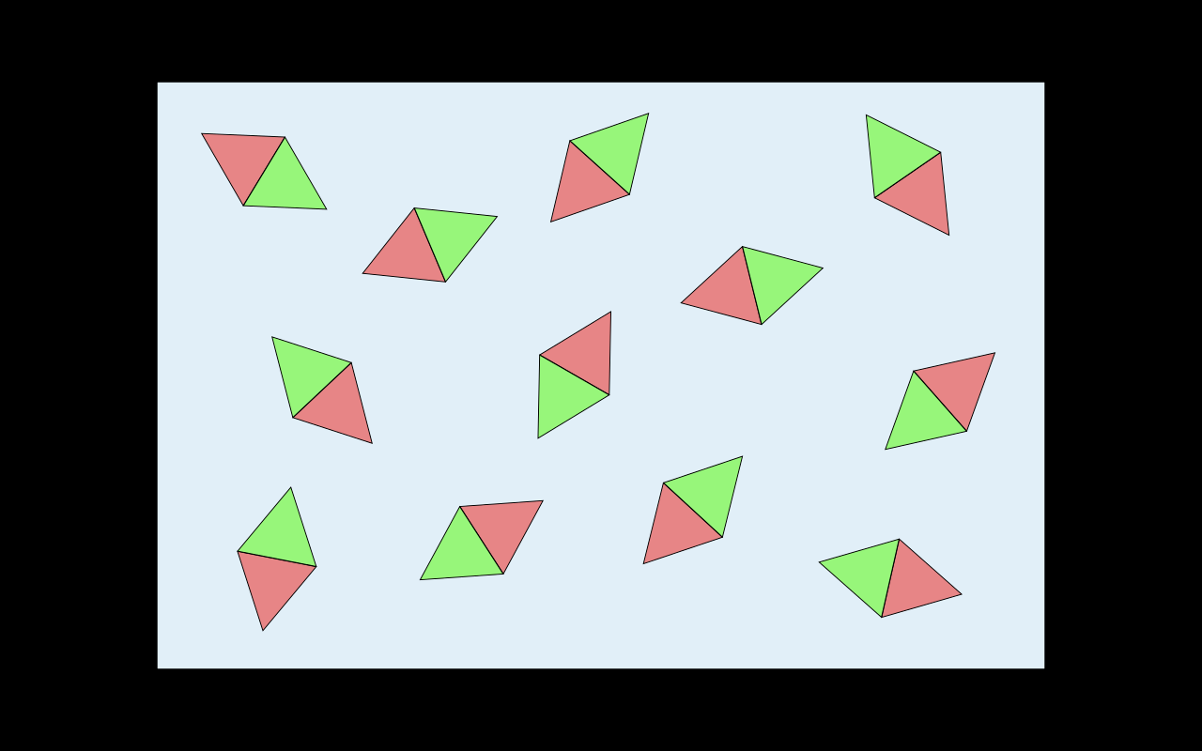
Παραμαγνητισμός
Ο παραμαγνητισμός (paramagnetism) είναι μια μορφή μαγνητισμού, όπου κάποια υλικά έλκονται από ένα εξωτερικά εφαρμοζόμενο μαγνητικό πεδίο και σχηματίζουν εσωτερικά, επαγόμενα μαγνητικά πεδία στην κατεύθυνση του εφαρμοζόμενου μαγνητικού πεδίου.
Τα παραμαγνητικά υλικά έχουν μια μικρή, θετική επιδεκτικότητα στα μαγνητικά πεδία. Αυτά τα υλικά έλκονται ελαφρώς από μαγνητικά πεδία και το υλικό δεν κρατά τις μαγνητικές ιδιότητες όταν αφαιρείται το εξωτερικό πεδίο. Τα παραμαγνητικά υλικά περιλαμβάνουν μεταξύ άλλων το μαγνήσιο, το μολυβδαίνιο, το λίθιο και το ταντάλιο.

Slide 10
Διαμαγνητικά (diamagnetic) υλικά
Τα διαμαγνητικά (diamagnetic) υλικά δημιουργούν ένα επαγόμενο μαγνητικό πεδίο με αντίθετη κατεύθυνση από το εξωτερικά εφαρμοζόμενο μαγνητικό πεδίο και απωθούνται από το εφαρμοζόμενο μαγνητικό πεδίο. Η αντίθετη συμπεριφορά επιδεικνύεται όπως είπαμε από τα παραμαγνητικά υλικά.
Ο διαμαγνητισμός είναι ένα φαινόμενο κβαντικής μηχανικής που συμβαίνει σε όλα τα υλικά όταν είναι η μόνη συνεισφορά στον μαγνητισμό το υλικό λέγεται διαμαγνήτης. Αντίθετα με τους σιδηρομαγνήτες, οι διαμαγνήτες δεν είναι μόνιμοι μαγνήτες. Η μαγνητική διαπερατότητα τους είναι μικρότερη από τη διαπερατότητα του κενού.
Στα περισσότερα υλικά ο διαμαγνητισμός είναι ασθενές φαινόμενο, αλλά ένας υπεραγωγός απωθεί το μαγνητικό πεδίο πλήρως, εκτός από ένα λεπτό στρώμα στην επιφάνεια.

Slide 11
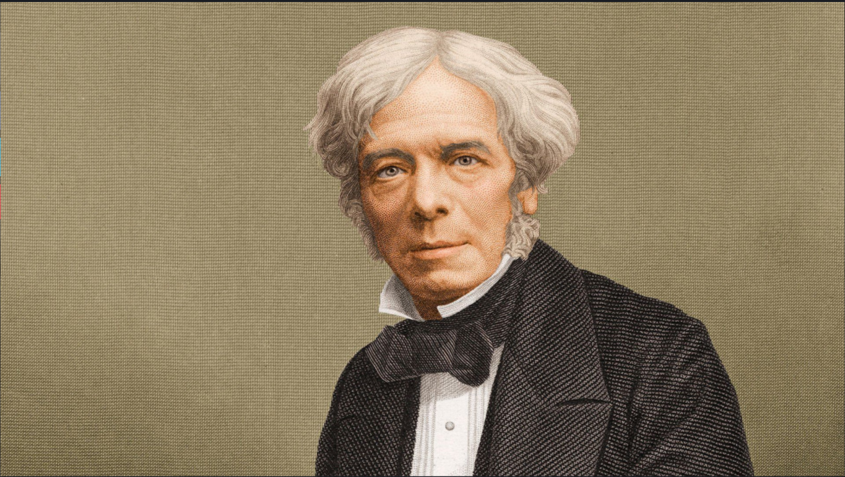
Διαμαγνητικά (diamagnetic) υλικά … συνέχεια
Οι διαμαγνήτες ανακαλύφθηκαν πρώτα από τον Σέμπαλντ Γιουστίνους Μπρούγκμανς (Sebald Justinus Brugmans) το 1778, ο οποίος παρατήρησε ότι το βισμούθιο και το αντιμόνιο απωθούνταν από μαγνητικά πεδία.
Το 1845, ο Μάικλ Φαραντέι έδειξε ότι ήταν μια ιδιότητα της ύλης και κατέληξε ότι κάθε υλικό ανταποκρίνεται (είτε με διαμαγνητικό ή με παραμαγνητικό τρόπο) σε ένα εφαρμοζόμενο μαγνητικό πεδίο. Υιοθέτησε τον όρο διαμαγνητισμός που του πρότεινε ο Γουίλιαμ Χίουελ (William Whewell).
Michael Faraday, FRS (22/09/1791 – 25/08/1867)
Μπορείτε να στείλετε τις ερωτήσεις σας μέσω του link: http://npetropoulos.users.uth.gr/4heronschool/

Slide 12
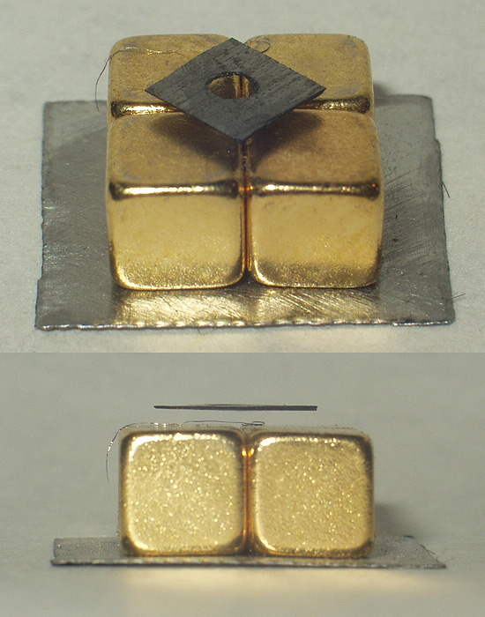
Τα διαμαγνητικά υλικά απωθούνται από έναν μαγνήτη!!!
Τα διαμαγνητικά υλικά απωθούνται από έναν μαγνήτη, σε αντίθεση με τα μαγνητικά υλικά (όπως ο σίδηρος), τα οποία έλκονται από έναν μαγνήτη.
Μπορείτε να στείλετε τις ερωτήσεις σας μέσω του link: http://npetropoulos.users.uth.gr/4heronschool/

Slide 13
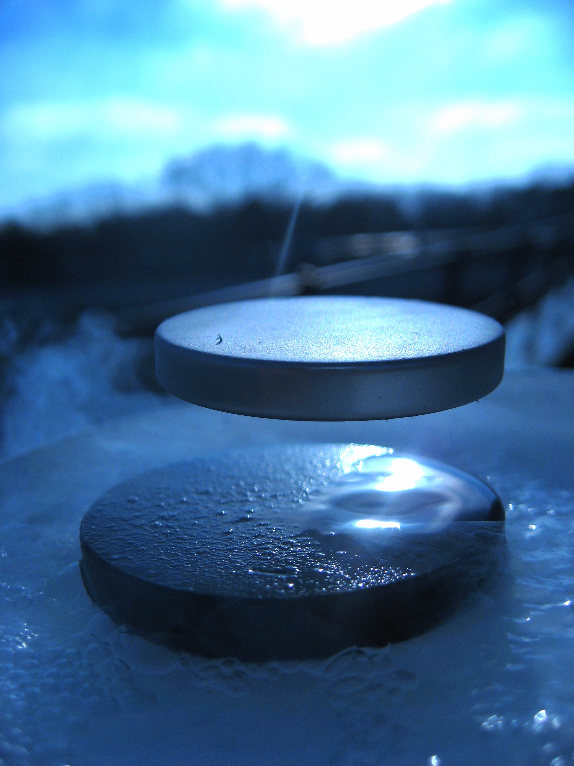
Μαγνητική ανύψωση (Magnetic levitation)
Μαγνητική ανύψωση (Magnetic levitation), maglev, ή μαγνητική αιώρηση (magnetic suspension) είναι μια μέθοδος με την οποία ένα αντικείμενο αιωρείται χωρίς υποστήριξη πέρα από μαγνητικά πεδία. Η μαγνητική δύναμη χρησιμοποιείται για να εξουδετερώσει τις επιπτώσεις της επιτάχυνσης της βαρύτητας και οποιονδήποτε άλλων επιταχύνσεων.
Δύο θέματα που υπάρχουν στην μαγνητική αιώρηση είναι α. οι δυνάμεις ανύψωσης, που παρέχουν μια ανοδική δύναμη αρκετή να εξουδετερώσει τη βαρύτητα και β. η σταθερότητα, που εξασφαλίζει ότι το σύστημα δεν θα ολισθήσει ή δεν θα αναποδογυρίσει αυθόρμητα.

Slide 14
Μαγνητικά τρένα
Τα τρένα μαγνητικής αιώρησης (magnetic levitation trains ή αλλιώς ΕlectroΜagnetic Suspension - EMS ) βασίζονται στο είδος αιώρησης όπου το τρένο περιβάλλει την σιδηροτροχιά και ωθείται προς τα πάνω από κάτω.
Ειδικός μηχανισμός, που λέγεται σερβομηχανισμός, ελέγχει πλήρως την ασφαλή διατήρηση σε σταθερή απόσταση από τη σιδηροτροχιά.
Μπορείτε να στείλετε τις ερωτήσεις σας μέσω του link: http://npetropoulos.users.uth.gr/4heronschool/

Slide 15
ΒΙΒΛΙΟΓΡΑΦΙΑ
Η βιβλιογραφία προέρχεται κυρίως από την Wikipedia έτσι ώστε να είναι εύκολα προσβάσιμη από όλους, ενώ όλα τα παρακάτω links είναι ενεργά …
[1] Σιδηρομαγνητισμός
[2] Παραμαγνητισμός
[3] Διαμαγνητισμός
[4] Μαγνητική αιώρηση

Slide 16
ΒΙΒΛΙΟΓΡΑΦΙΑ - ΣΥΝΕΧΕΙΑ
[5] Μαγνητικό τρένο
[6] Παραμαγνητισμός
[7] Διαμαγνητισμός
[8] ...

Slide 17
ΕΥΧΑΡΙΣΤΙΕΣ
Σας ευχαριστώ για την προσοχή σας !!!
Thank you for your attention!!!
Διαθέσιμος για ερωτήσεις - συζήτηση και στο διάλειμμα!!!

